Slide 1
10/23（月）時点での予報

Slide 2
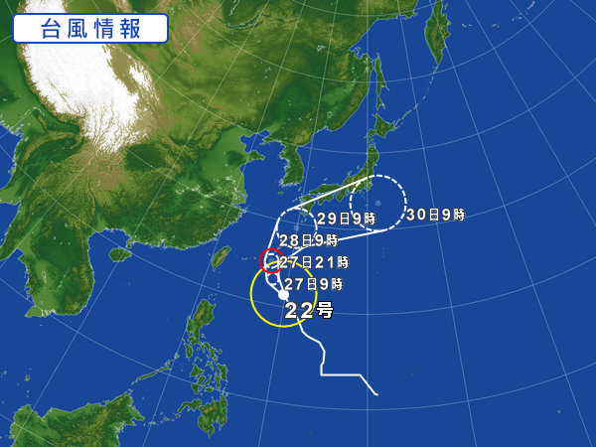
最新予報

Slide 3
2017

Slide 4
2015

Slide 5
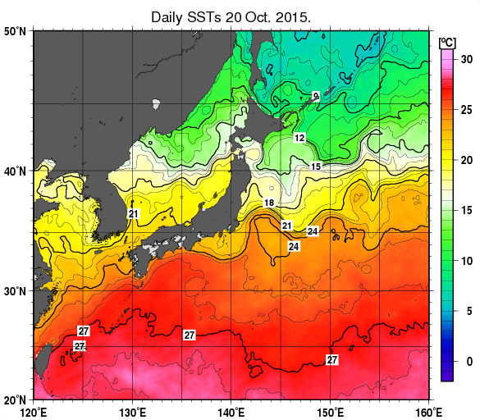

Slide 6
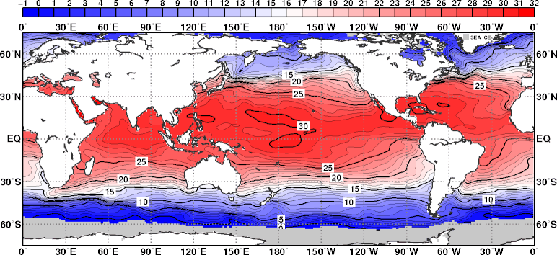
2017
2015

Slide 7
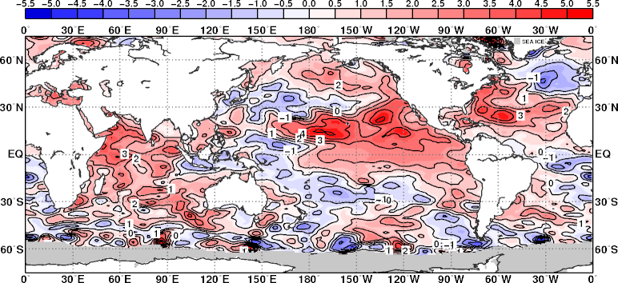
2017
2015

